Slide 1

씩씩이샘과 구글 어스로 놀자
9. 11 금 9:30 / ZOOM 회의 ID: 969 8384 4396 / 암호: 200911
5 이 모둠 1 1:40 ~ 12:20 수학 이끔이 이윤후
1. 이공이들의 구글 계정이 필요해요. 구글 계정 가입에 부모님의 정보와 동의가 필요해요
2. 오늘은 PC나 노트북 하나로 ZOOM과 Google을 동시에 합니다. ZOOM 공유화면으로
여러분의 구글어스 창을 보여주어야 해요.

Slide 2
씩씩이샘과 구글 어스로 놀자
김동률의 출발
9. 11 금 9:30 / ZOOM 회의 ID: 969 8384 4396 / 암호: 200911
오늘은 PC나 노트북 하나로 ZOOM과 Google을 동시에 합니다.
ZOOM 공유화면으로 여러분의 구글어스 창을 보여주어야 해요.
5 이 모둠 1 1:40 ~ 12:20 수학 이끔이 이윤후

Slide 3
<미션 1> ZOOM 비공개 채팅으로
선생님에게 5글자로 된 문장을 보내주세요.
‘감사합니다’ 말구요 !
‘고맙습니다’ 말구요 !

Slide 4
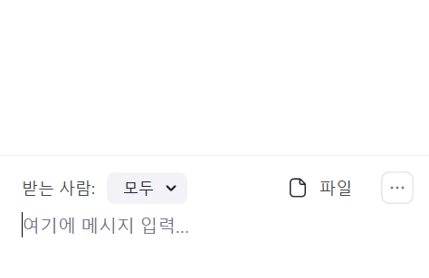
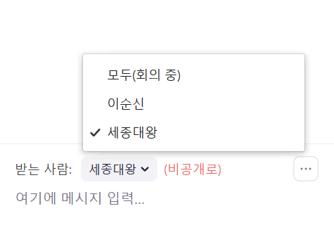

Slide 5
<미션 2> ZOOM 비공개 채팅으로
선생님에게 퀴즈를 만들어 보내주세요
원하는 나라의 위도와 경도를 구글 어스로 찾습니다
<퀴즈 예시> 북위 22도 서경 80도에 위치한 나라는?
쿠바

Slide 6
<미션 3> 내가 가고 싶은 나라 소개하기
구글 어스 3D 스트리트뷰를 공유화면으로 보여주세요.
왜 가고 싶은지 이유를 자세하게 얘기해주세요.

